Slide 1
AES 코드 분석
유튜브 주소 : https://youtu.be/jiZyOfyl0hQ

Slide 2
암호화 코드 분석
키 스케줄 코드 분석
복호화 코드 분석

Slide 3
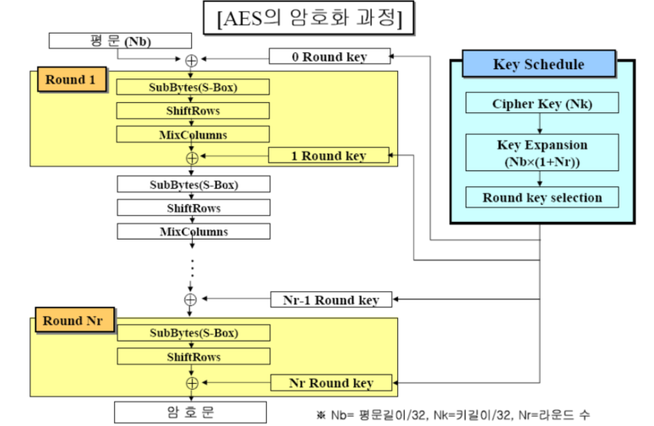
AES 암호화 과정

Slide 4
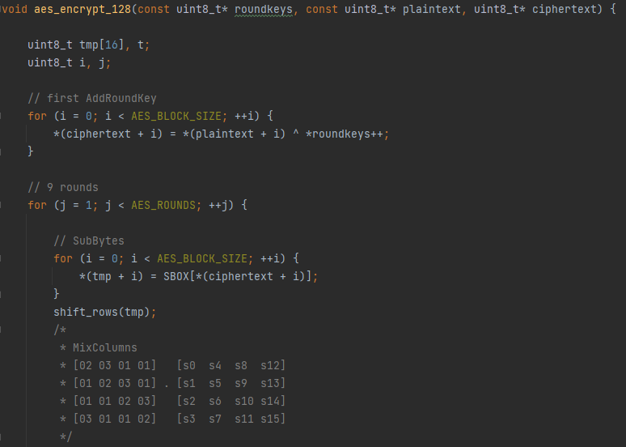
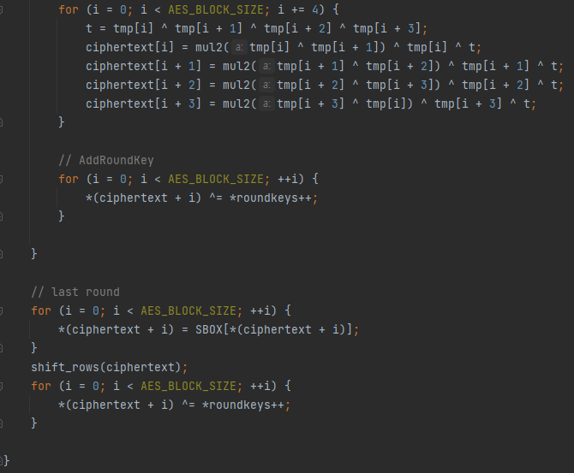

암호화 코드 분석

Slide 5
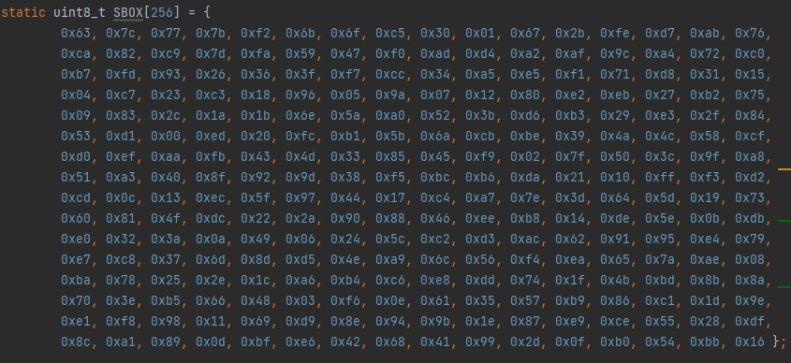
암호화 코드 분석
S-box
Ex) 0x13 -> 0x7d

Slide 6
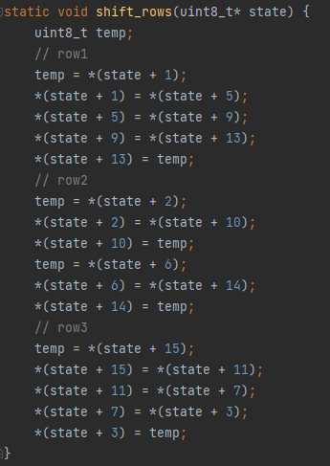
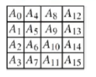
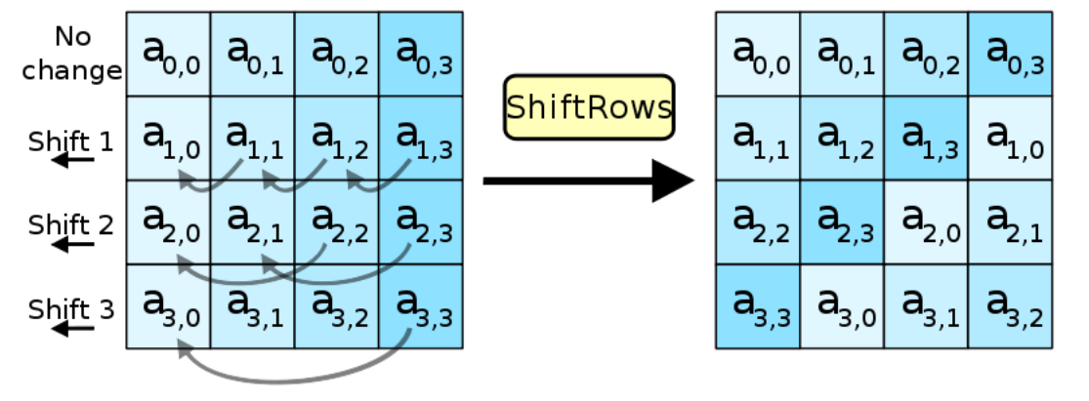
암호화 코드 분석
AES에서 데이터의 상태
(STATE) – 행렬 구조

Slide 7
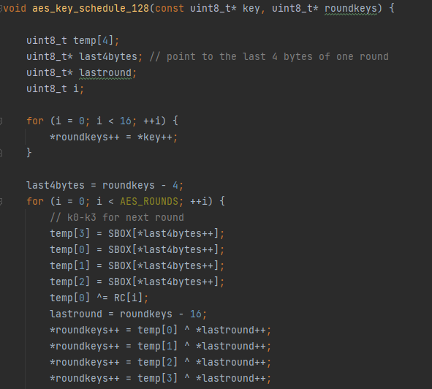
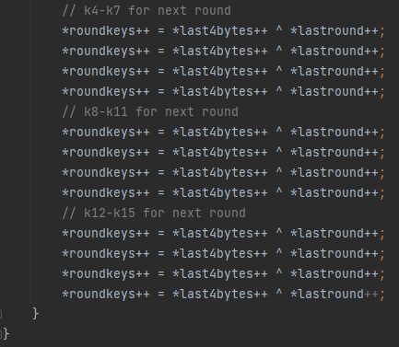
키 스케줄 코드 분석

Slide 8
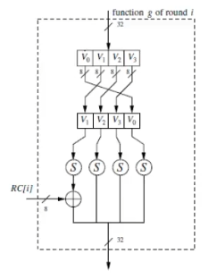
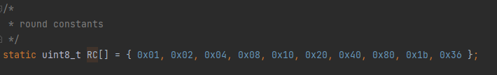
키 스케줄 코드 분석
라운드 계수

Slide 9
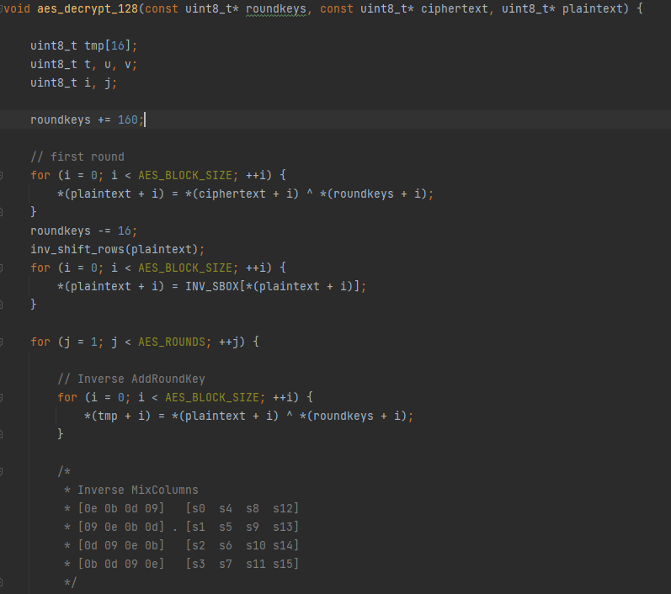
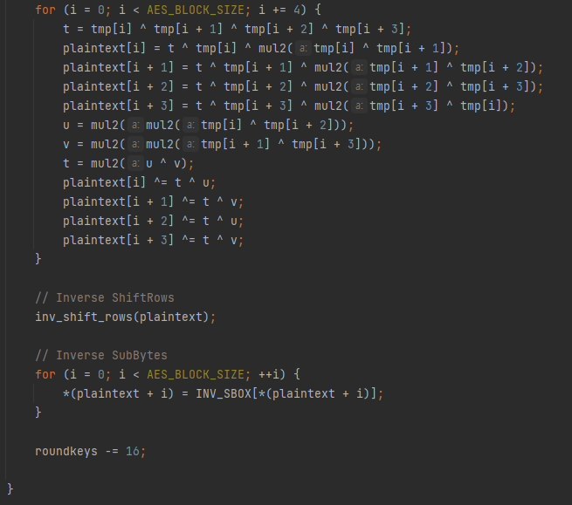
복호화 코드 분석

Slide 10
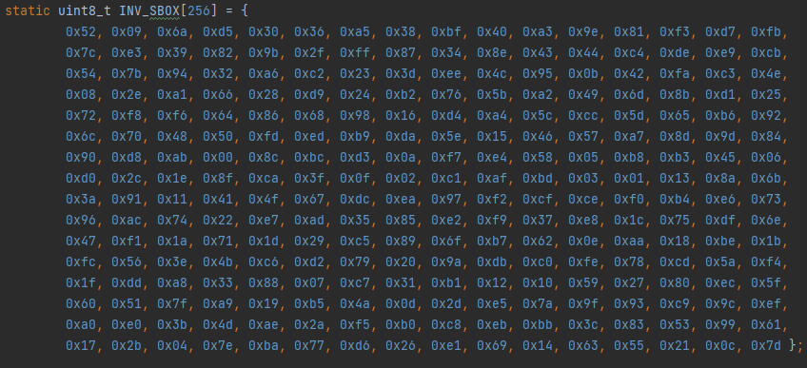
복호화 코드 분석
Inverse S-box

Slide 11
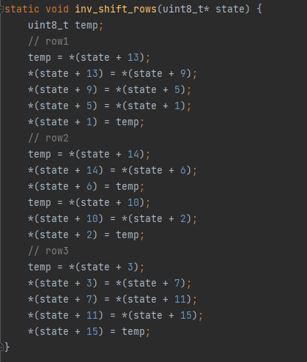
복호화 코드 분석

Slide 12
코드 출처
https://github.com/openluopworld/aes_128

